Slide 1
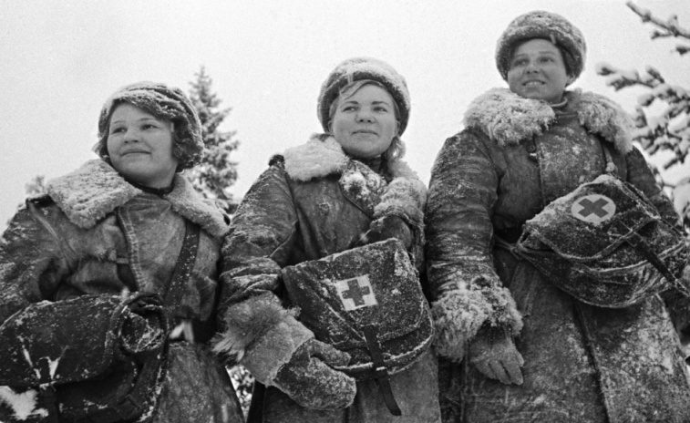
Да разве об этом расскажешь –
В какие ты годы жила!
Какая безмерная тяжесть
На женские плечи легла.
(Михаил Исаковский)
«У ВОЙНЫ – НЕ ЖЕНСКОЕ ЛИЦО»
Авторы - составители: Чапайкина Марина Ивановна,
Елисеева Валентина Николаевна,
МБДОУ «Детский сад № 7 «Ладушки»
г. Междуреченск

Slide 2
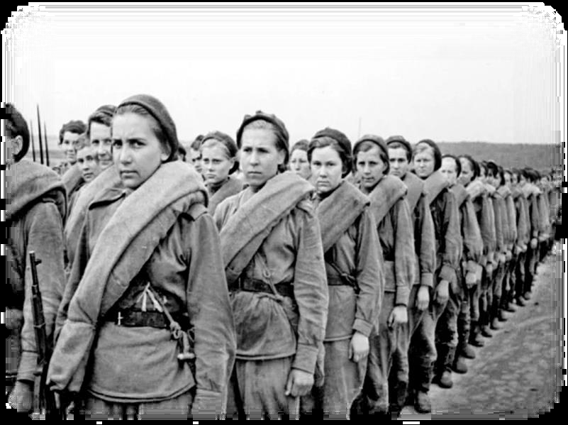
Качается рожь несжатая. Шагают бойцы по ней. Шагаем и мы — девчата, Похожие на парней.
Нет, это горят не хаты — То юность моя в огне… Идут по войне девчата, Похожие на парней.
Юлия Друнина

Slide 3
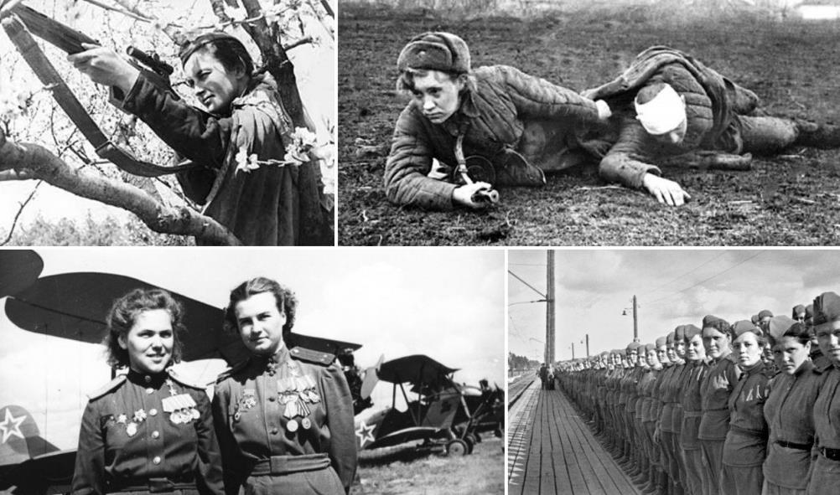
Наши женщины показали беспримерную стойкость и мужество, несгибаемую волю и преданность Родине. Они воевали во всех родах войск, причём не только в тыловых подразделениях, но и на поле боя.

Slide 4
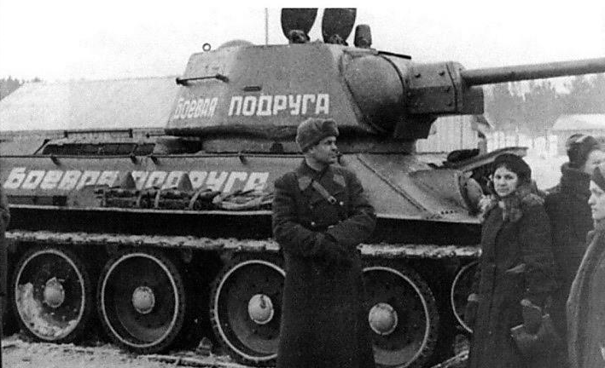
Мария Васильевна Октябрьская
Советская военнослужащая-танкист, участница Великой Отечественной войны, Герой Советского Союза.
В годы войны на собственные сбережения оплатила постройку танка Т-34 «Боевая подруга» и стала его механиком-водителем.

Slide 5
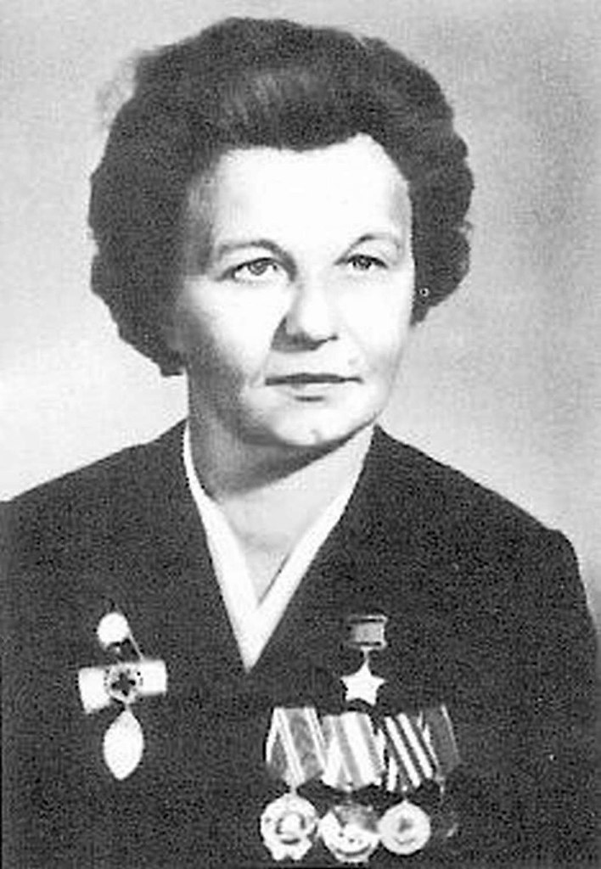
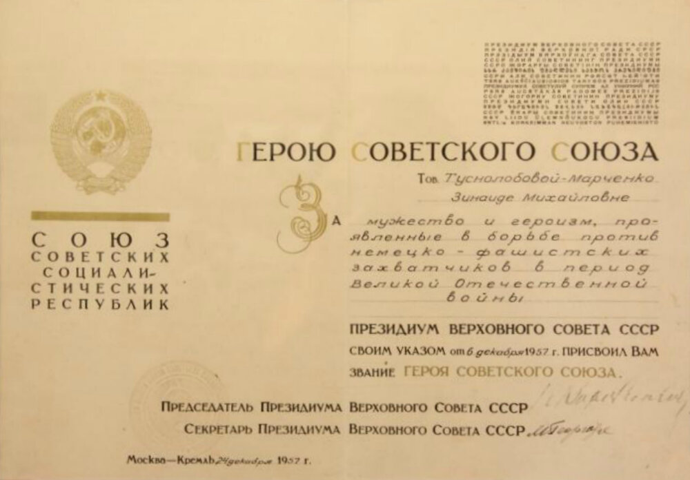
Зинаида Михайловна Туснолобова - Марченко
30 марта 1942 года добровольно вступила в Красную Армию и была назначена санинструктором в 6-ю роту 849-го стрелкового полка 303-й стрелковой дивизии.
За 8 месяцев пребывания на фронте старшина медицинской службы З. М. Туснолобова вынесла с поля боя 123 раненых.

Slide 6
Екатерина Илларионовна Дёмина (Михайлова)
15-летняя воспитанница детдома Катя Михайлова записалась в Красную Армию в июне 1941 года, добавив себе два года. Она отправилась на фронт, где вскоре получила тяжелое ранение в ногу. После излечения служила на военно-санитарном судне «Красная Москва», на котором по Волге вывозили раненых солдат из Сталинграда.
После войны работала врачом, а в 1990 году Указом Президиума Верховного Совета СССР ей присвоили заслуженное звание Героя Советского Союза.
О ней по сценарию Сергея Смирнова режиссёр Виктор Лисакович
в 1964 году снял документальный фильм «Катюша»,
которому была присуждена международная награда «Золотой голубь мира»
и приз Международного кинофестиваля в Лейпциге.

Slide 7
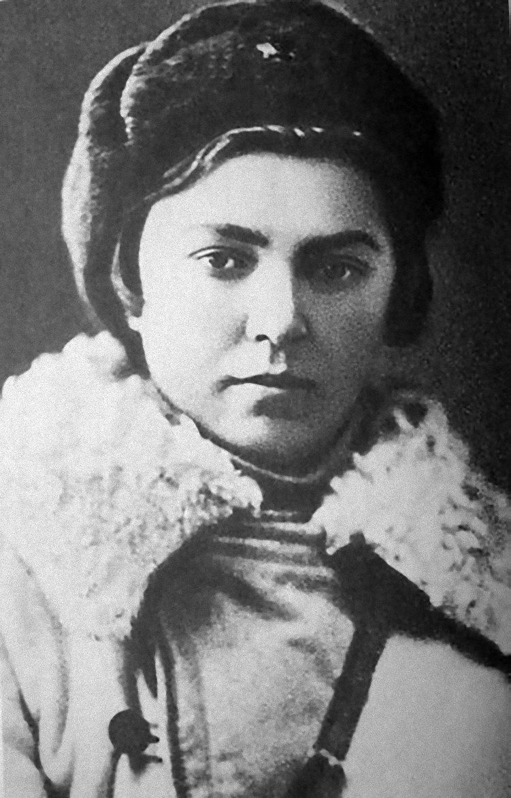
Елена Федоровна Колесова
Командир диверсионной группы партизанского отряда, Герой Советского Союза (1944 г.)
Её группа за четыре с небольшим месяца уничтожила мост, 4 вражеских эшелона, 3 автомашины, разгромила 6 гарнизонов противника.
Погибла в бою. Звание Героя было присвоено посмертно.

Slide 8
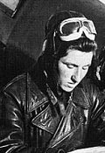
Екатерина Васильевна Буданова
Гвардии старший лейтенант.
Воевала в составе 586-го авиаполка,была
командиром звена. Совершила 266 боевых вылетов, лично сбила 6 самолётов.
19 июля 1943 года погибла в воздушном
бою.
В октябре 1993 года Е.В.Будановой было
посмертно присвоено звание Героя
Российской Федерации. В Москве одна из
улиц названа её именем.

Slide 9
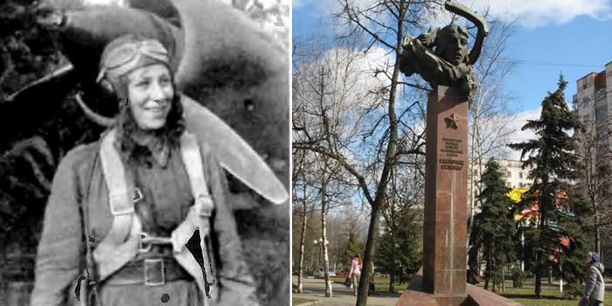
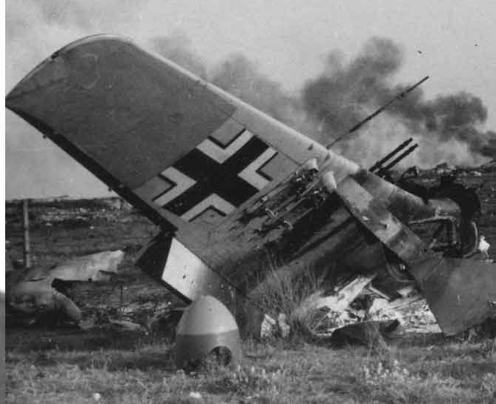
Екатерина Ивановна Зеленко
Старший лейтенант Зеленко 12 сентября 1941 г. на своем бомбардировщике Су-2 таранила немецкий истребитель Ме-109.
Зеленко погибла, уничтожив вражеский самолет.
Это был единственный таран в истории авиации, выполненный женщиной.

Slide 10
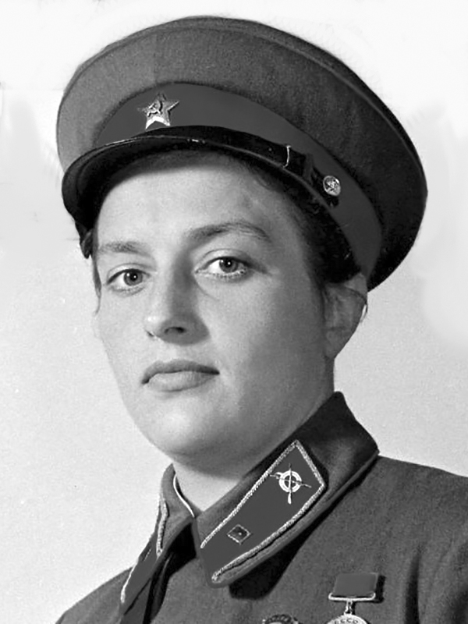
Людмила Михайловна Павличенко
Женщина-снайпер 25-й Чапаевской стрелковой дивизии Рабоче-крестьянской Красной армии. Герой Советского Союза. После окончания Великой Отечественной войны до 1956 года служила офицером Главного штаба Военно-морского флота СССР в звании майора береговой службы.

Slide 11
Маншук Жиенгалиевна Маметова
Осенью 1943 года шли тяжелые бои за город Невель. Маншук Маметова, пулемет которой вместе с другими отразил много немецких контратак, метко била по позициям врага. Вот замолчал один «Максим», затем затих другой. Маншук поняла, что сослуживцы убиты. Тогда девушка принялась стрелять из трех пулеметов поочередно, чтобы отсекать немцев по всему периметру.
Она прикрывала свое подразделение, даже когда осколок ранил голову. Сослуживцы рассказывали, что, отступая, хотели забрать с собой раненую Маметову, но пулеметчица возразила: «Если перестану стрелять, вы не уйдете живыми». Истекая кровью, Маншук уничтожила около семидесяти противников.
Первая казахская женщина, которой было присвоено звание Герой Советского Союза.

Slide 12
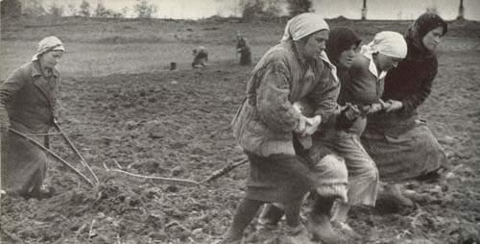
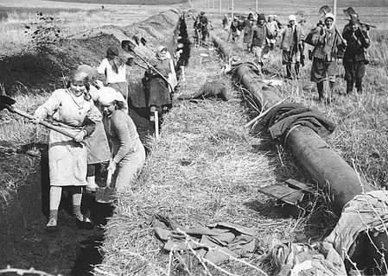
Подвиг тружениц тыла был равен подвигу воинов на фронте.
Низкий наш поклон женщине, державшей на своих плечах тыл, сохранившей детишек и защищавшей страну вместе с мужчинами.

Slide 13
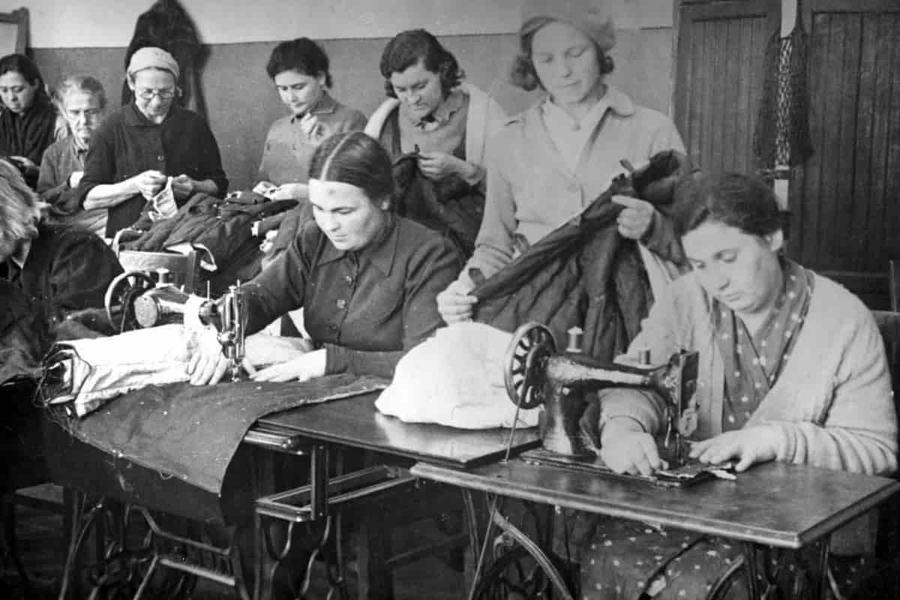
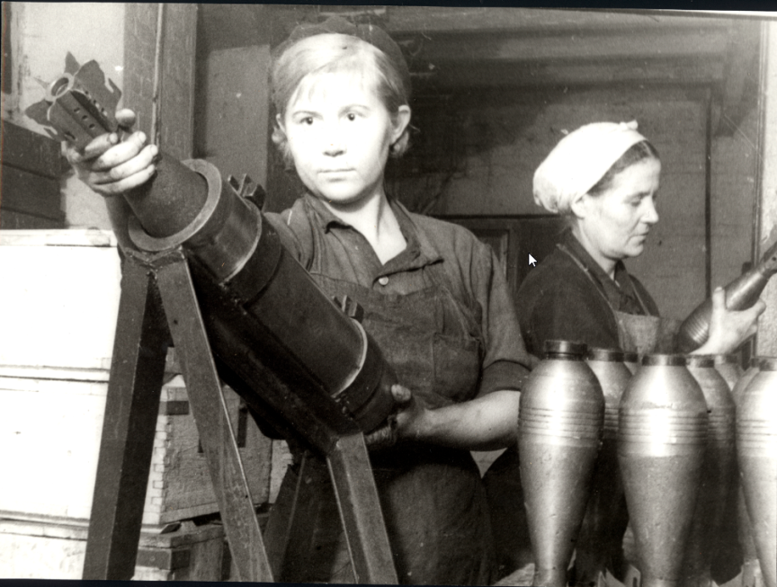
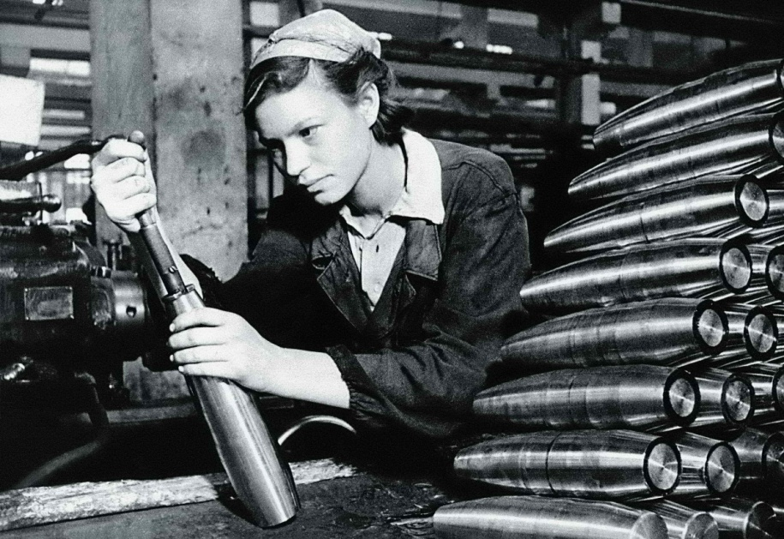

Slide 14
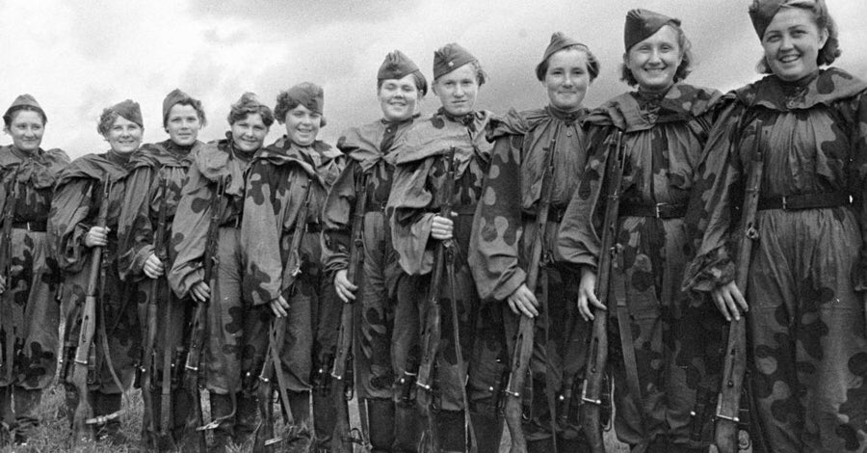
О женщинах на войне написано много.
Согласно официальным данным
более 800 тысяч женщин участвовало в войне.
Однако никто не может с точностью сказать,
сколько их было на самом деле.
Имена некоторых женщин остались неизвестны,
но подвиги их бессмертны.

Slide 15
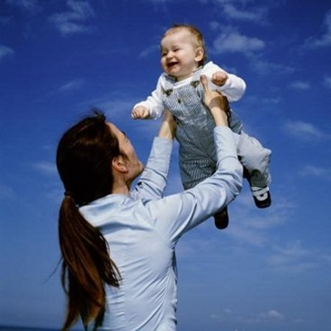
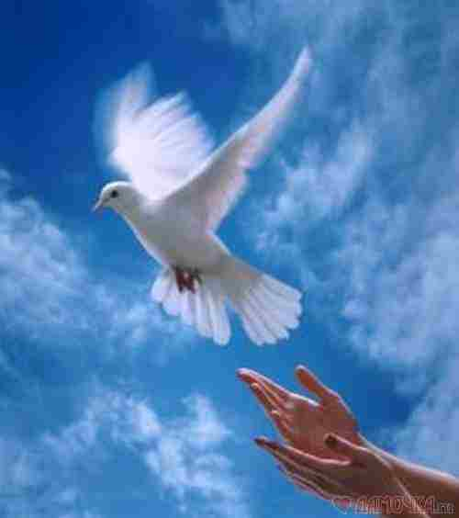
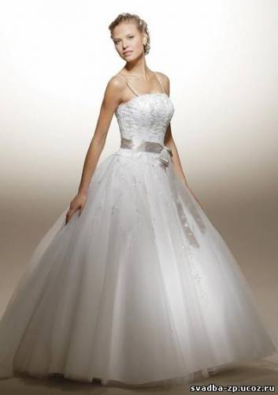
Женщине не нужно воевать.
Пусть она, красивая и хрупкая,
Будет просто женщина и мать,
Свой очаг хранящая голубкою;
Ей готовы руки целовать
Все солдаты, старше и моложе.
Слава женской доблести!
И всё же:
Женщине не нужно воевать!

